Slide 1
Comunicació: interficie
Textes
Imatges
Gràfics
Vídeo
Sons
Animacions
Simulacions
Botons
Formularis
Cerques
Comunicació
Simplicitat
Coherència
Equilibri
Llegibilitat
Accessibilitat
Centrat en l’usuari
Notes:
Elementos para la comunicación (unidireccional-bidireccional) y como se presentan al usuario.
- simplicidad (ideas relevantes), estilo coherente (disposición, colores, tamaños, imágenes, tipografia); legibilidad
-Una pantalla se diseña de derecha a izuierda y de arriba abajo, orden e importancia de los elementos: identificación de la infromación relevante. Atención se centra en el centro: los laterales para los botones de navegación o ideas secundarias.
-

Slide 2
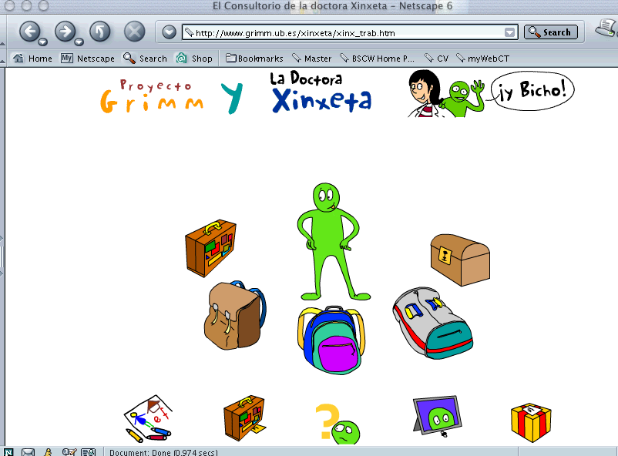
Senzill: una idea per pantalla
Notes:
Equilibri en la composició
Equilibri en la utilització de codis: text amb imatges (ilustracions)

Slide 3
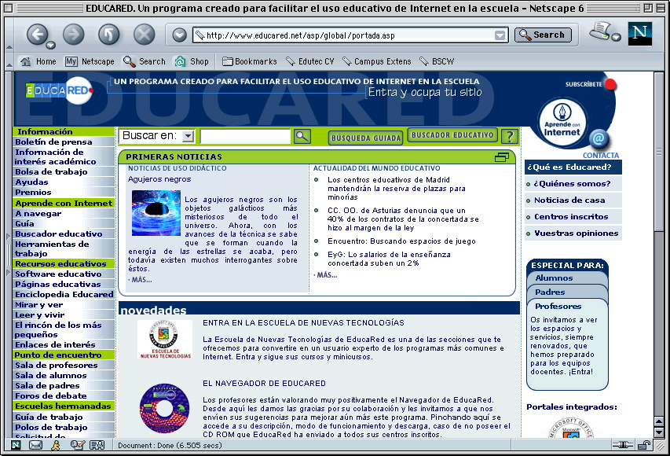
Senzill: menys és més
Notes:
Menys és Més
ubicar els nuclis semantics més significatius
deixar per zones de més profunditat
més informació no significa més aprenentatge, sino que ve de l’activitat cognitiva que l’alumne faci amb la informació, l’estructura didàctica en el que l’insertam i la demanda cognitiva que faci el material

Slide 4
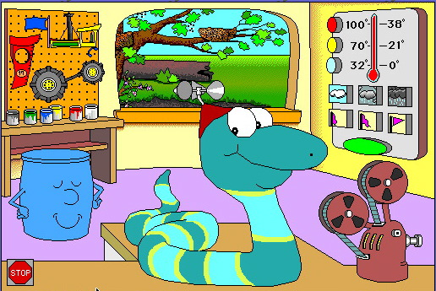
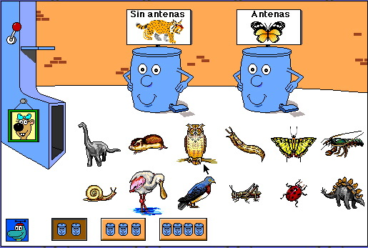
Coherència
Notes:
Coherencia interna y externa en els estils, colors, tipus d’imatge,… ajudan a l’usuari a orientar-se entre els diferents blocs d’informació

Slide 5
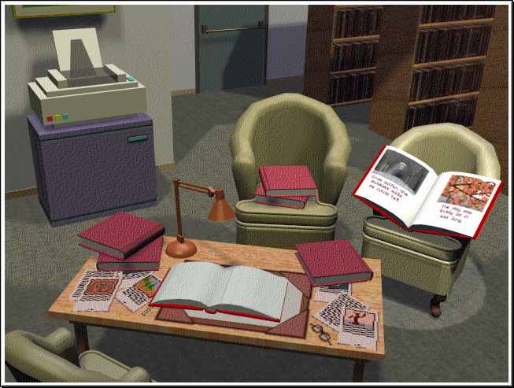
Metàfora
Notes:
La metáfora ayuda a la organización mental del usuario que sabe cómo y por donde moverse a partir de la imagen visual que ofrece la pantalla. puede ayudar a dar consistencia al entorno web

Slide 6
Llegibilitat: facilitar l’atenció
  Organització de la informació en blocs i seccions. Organitzadors
  Contrast de colors, dimensió dels elements, comprensió dels continguts
  Centrar l'atenció al centre de la pantalla. Sentit de lectura
Notes:
Legibililitat: facilitat de captar la informació de la pantalla. Atenció al centre de la pantalla
dimensió de la lletra/gràfics
Combinació de colors
Distribució dels elements a la pantalla
Dimensió de la pantalla

Slide 7
Navegació: botons clars i intuitius
Ajuda
Accés directe a blocs de continguts, menú principal, ajuda ...
Notes:
PROBLEMAS: Orientación: ayudas a la navegación
a. Iconos claros, diagramas gráficos, mapas del sistio (gráficos o índices)
b. Qué es una zona activa botón y donde lleva?
c. Que ocurra lo que espera que ocurra
d. Volver a la página principal o estructura de contenidos. Barra de navegación general
e. Callejón sin salida. Donde estoy? Línea marcada por el diseñador y otras referencias: ventana nueva, ventana de cerrar
f. Encabezamientos que acompañan a la navegación: acompañan y facilitan la navegación.
g. Saber donde está qué ha leído y que le falta
2. La pérdida de tiempo: acceso directo a la información, velocidad, que pase lo que quiero que pase
3. Motivación: las sorpresas. Equilibrio entre lo nuevo y lo conocido. Sorpresa (elementos de motivación, variación de elementos)
4. Aspectos de diseño:
a. Simplicidad (no interesa complejidad gratuita). No debe aprender nada antes de empezar a utilizar el entorno. Diseño intiutivo
b. Coherencia interna y externa: ofrece funcionalidad. Construidos basándose en patron de unidades modulares que compartirán una retícula base con los mismos temas gráficos y jerarquias organizativas. Previsible.
c. Creatividad, esta vienen luego
5. Tamaño de las pantallas: 600x800
6. Comunicación: otros usuarios, profesor, diseñador
Sistema de control:
reconoce perfiles de usuario y permite acceder a segmentos

